Slide 1
Влачене
Тема №17

Slide 2
Следене

Slide 3
Следене на мишката
Връзки графичен обект – мишка
Обект следва мишката
Обект се мести с мишката
Следене на мишката
По-лесно се реализира
Не изисква избиране на текущ обект
Удобно с ортографска проекция

Slide 4
Видове следене
Твърда връзка
Обектът е „закачен“ за мишката
Движи се точно като нея
Движи се само когато тя се движи
Мека връзка
Обектът е закачен като с ластик
Движи се почти като мишката
Движи се и след като тя спре да се движи

Slide 5
Реализация на твърда връзка
Координатите на мишката, след преобразуване до графични координати, определят центъра на обекта
function mouseMove(event)
{
var x = event.clientX
- event.target.offsetLeft
- event.target.offsetWidth/2;
var y = -(event.clientY
- event.target.offsetTop
- event.target.offsetHeight/2);
s.center = [x,y,0];
}

Slide 6
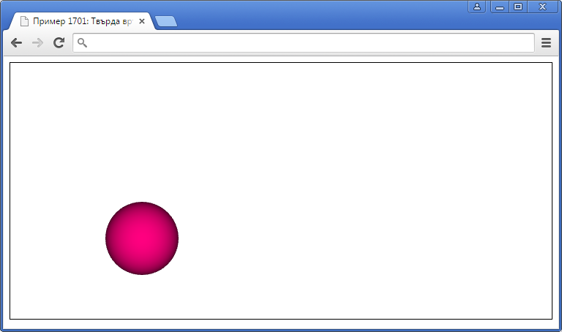

ПРОБА

Slide 7
Реализация на мека връзка
В mouseMove се запомнят графичните координати в глобалните променливи x и y
В цикъла за кадри animate се премества обекта с линейна комбинация към запомнените x и y
var x=0, y=0;
function mouseMove(event) { x=...; y=...; }
function animate()
{
var k = 0.92;
s.center[0] = s.center[0]*k+(1-k)*x;
s.center[1] = s.center[1]*k+(1-k)*y;
}

Slide 8
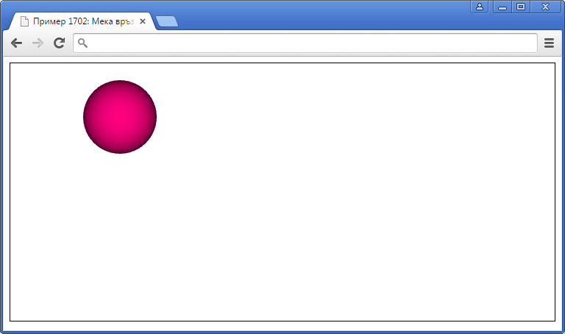
ПРОБА

Slide 9
Верига от меки връзки
Няколко обекта, всеки свързан меко към предходния
Аналогична реализация с линейна комбинация
function mouseMove(event) {s[0].center = ...; }
function animate()
{
var k = 0.85;
for (var i=1; i<n; i++)
{
s[i].center[0] = s[i].center[0]*k+(1-k)*s[i-1]...
s[i].center[1] = s[i].center[1]*k+(1-k)*s[i-1]...
}
}

Slide 10
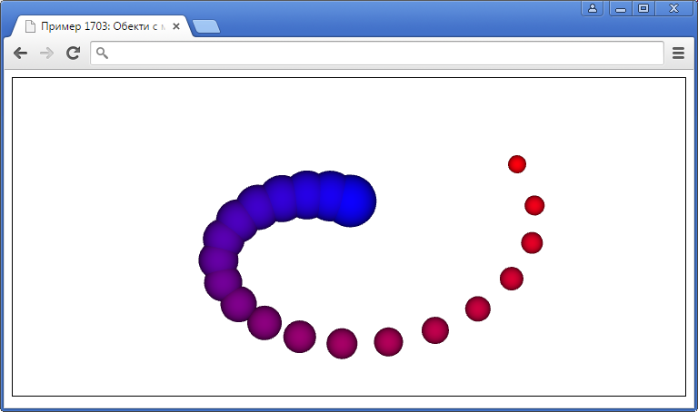
ПРОБА

Slide 11
Избор на обект

Slide 12
Избиране с мишка
Използване на избиране с мишката
Избор на графичен обект, който да се манипулира
Частен случай – влачене на обекти
Проблем
Гледната точка може да е каквато и да е
Обектите може да не са с правилни форми
Обектите може да са съставни и/или сложни

Slide 13
Изчислен избор
Идея
Изчисляваме зоната на всеки обект
Проверяваме дали курсорът на мишката е в зоната
Приложимост
Само за случаи, когато изчислението е лесно
Подходяща проекция и гледна точка
Подходяща форма, позиция и ориентация на обектите

Slide 14
Пример
Три сфери, ортографска проекция, поглед откъм Z
Изчисляваме разстоянието между курсора и всеки от центровете на сферите
Показваме името на избраната сфера
if ( distance(a.center,[x,y])<=50 )
obj.innerHTML = 'a';
else
if ( distance(b.center,[x,y])<=50 )
obj.innerHTML = 'b';
else
if ( distance(c.center,[x,y])<=50 )
obj.innerHTML = 'c';

Slide 15
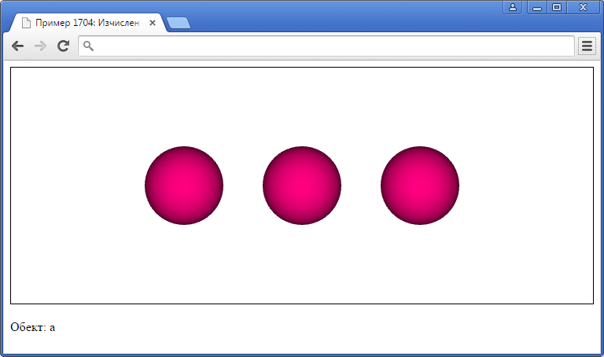
ПРОБА

Slide 16
Променен пример
Много сфери, с различни радиуси
Същата идея – пресмятане на разстоянието до центъра и сравняване с радиуса
for (var i=0; i<n; i++)
if ( distance(a[i].center,[x,y])<=a[i].radius )
obj.innerHTML = 'a['+i+']';

Slide 17
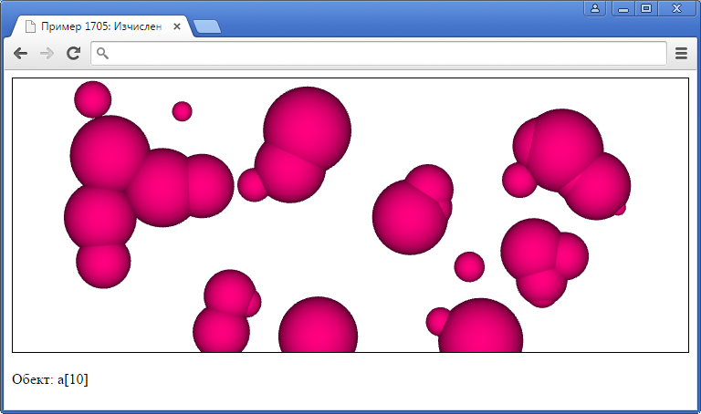
ПРОБА

Slide 18
Произволна форма
Избор на обект с произволна форма
Метод на обект Suica: objectAtPoint ( x, y )
Връща обекта на даден пиксел или null, ако няма такъв
Координатите x и y съответстват на clientX и clientY на събитията с мишка
Важно
Методът проверява само обекти, за които свойството interactive е true

Slide 19
Особеност
Резултат null се получава и когато има обект, но той не може да бъде идентифициран еднозначно
Най-често се случва, когато цветът на пиксел е получен от няколко източника:
Пиксел по контур на обект включва и цвят от фона
Пиксел на границата на два обекта включва цветове и от двата

Slide 20
Пример
Три сфери с включена с interactive интерактивност
Избраният обект се намира чрез objectAtPoint и с координати, взети директно от обекта на събитието е
p = new Suica();
...
a = sphere([-150,0,0],50).custom({
info: 'a',
interactive: true});
...
function mouseMove(e)
{ var o = p.objectAtPoint(e.clientX,e.clientY);
if (o) obj.innerHTML = o.info;
...}

Slide 21
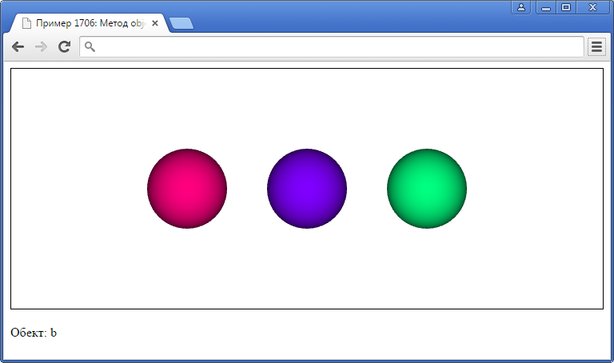
ПРОБА

Slide 22
Реакция на избран обект
Текущо избраната сфера lastObj е с по-голям радиус
При избор на нова сфера newObj, старата си възвръща оригиналния размер, а новата става голяма
var lastObj;
function mouseMove(event)
{
var newObj = p.objectAtPoint(...);
if (lastObj) lastObj.radius = 50;
lastObj = newObj?newObj:null;
if (lastObj) lastObj.radius = 80;
}

Slide 23
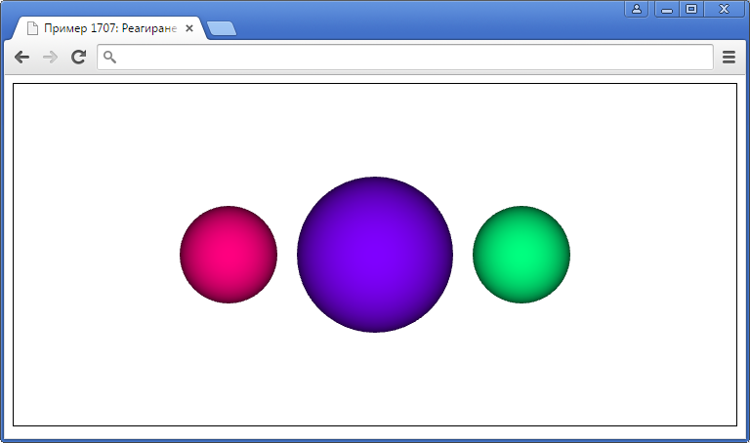
ПРОБА

Slide 24
Пример
Пръстен от колони
Правилни паралелепипеди са подредени в кръг
Всички са с еднаква височина
При преминаване с мишката над колона, тя става малка
Всички колони растат плавно до първоначалния размер
През цялото време сцената се върти

Slide 25
Реализация
Колоните са паралелепипеди с отместен център origin
Завъртането със spin ги разполага по невидима окръжност
Всички обекти са интерактивни, за да могат да бъдат намерени от objectAtPoint
n = 50;
a = [];
for (var i=0; i<n; i++)
a.push( cuboid([0,0,-5],[1,1,15]).custom({
interactive: true,
origin: [10,0,-0.5],
spin: i/n*2*Math.PI,
}));

Slide 26
Въртенето на сцената е с lookAt (времето е забавено 4 пъти)
Плавното нарастване на колоните е с 2% на кадър и се прилага докато височината е по-малка от 15
При движение на мишката търсим обекта obj под нея
Ако има такъв – смаляваме му височината
var t = Suica.time/4;
lookAt ([50*Math.cos(t),50*Math.sin(t),20],...);
for (var i=0; i<n; i++)
if (a[i].sizes[2]<15)
a[i].sizes[2] *= 1.02;
var obj = p.objectAtPoint(event.clientX,...);
if (obj) obj.sizes[2] = 0.1;

Slide 27
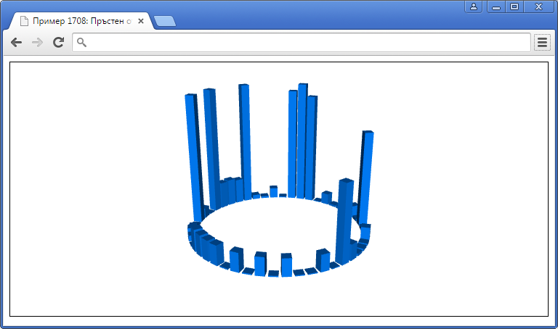
ПРОБА

Slide 28
Влачене

Slide 29
Етапи
Етапи на влаченето
Натискане на бутон – избиране на обект
Движение на мишката – промяна на обекта
Пускане на бутона – пускане на обекта
Комбиниране при натискане на бутон
Ако е хванат обект, започва неговото влачене
Ако няма хванат обект, започва да се влачи гледната точка (напр. да се върти сцената)

Slide 30
Наивно влачене
Събития
Улавяме трите събития mousedown, mouseup и mousemove
При натискане на бутон намираме обекта в obj
p.gl.canvas.addEventListener('mousedown',...);
p.gl.canvas.addEventListener('mouseup',...);
p.gl.canvas.addEventListener('mousemove',...);
function mouseDown(event)
{
obj=p.objectAtPoint(event.clientX,event.clientY);
}

Slide 31
Събития
При пускане на бутон забравяме, че има избран обект
При движение, ако има избран обект, сменяме центъра му
function mouseUp(event)
{
obj = undefined;
}
function mouseMove(event)
{
var x = ...;
var y = -(...);
if (obj) obj.center = [x,y,0];
}

Slide 32
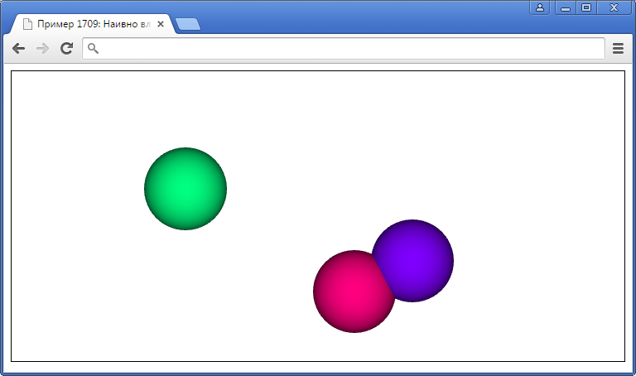
ПРОБА

Slide 33
Дефект
Влаченето не е „естествено“
Обектът винаги се „центрира“ независимо къде е хванат
Наивно влачене Желано влачене
движение на обекта
движение на обекта
движение на мишката
движение на мишката

Slide 34
Решение №1
Знаем вектора v от точката на хващане до центъра
При движение, отместваме центъра спрямо позицията на мишката с този вектор
център
v
център
точка на хващане
v
точка на хващане

Slide 35
Решение №2
Знаем вектора v от точката на хващане до текущата позиция
При движение, отместваме центъра с този вектор
център
център
точка на хващане
v
точка на хващане

Slide 36
Сравнение на двете решения
Решение №1 | Решение №2
Векторът v се изчислява еднократно в началото на влаченето | Векторът v се изчислява на всяка стъпка от влаченето
Не е нужно да помним последните координати | Трябва да помним последните координати
Подходящо при влачене, зависещо само от общото отместване | Подходящо при влачене, зависещо от относителното отместване
Улеснява само традиционното влачене | Улеснява допълнителни ефекти – мащабиране, инерция и т.н.

Slide 37
Влачене
Реализация на решение №2
При натискане на бутон намираме обекта obj
Запомняме координатите x и y – не преобразуваме в локални координати, работим с относително движение
function mouseDown(event)
{
x = event.clientX;
y = event.clientY;
obj = p.objectAtPoint(x,y);
}

Slide 38
При движение се променя центъра според отместването на курсора, спрямо последните запомнени координати
По X прибавяме, а по Y изваждаме (посоките на осите са такива, че по X съвпадат, а по Y са противоположни)
Запомняме последните x и y
function mouseMove(event)
{
obj.center[0] += event.clientX-x;
obj.center[1] -= event.clientY-y;
x = event.clientX;
y = event.clientY;
}

Slide 39
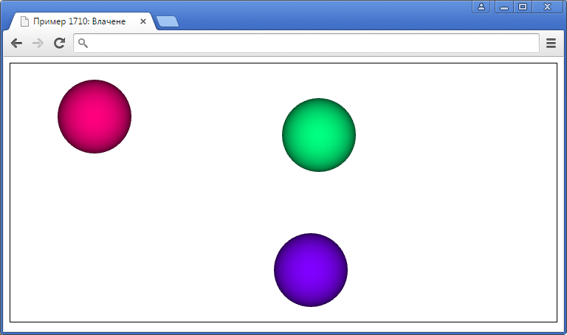
ПРОБА

Slide 40
Влачене на сцена

Slide 41
Интерактивност в 2D
Примерна цел
Имаме 2D сцена
Искаме да плъзгаме сцената интерактивно
Искаме да мащабираме сцената интерактивно
Примерен интерфейс
С ляв бутон на мишката плъзгаме
С десен бутон и вертикално движение –мащабираме

Slide 42
Реализация
Ловим mousedown и mousemove, без mouseup
Забраняваме контекстното меню през contextmenu
При натискане на бутон само запомняме координатите x и y
...addEventListener('mousedown',mouseDown,false);
...addEventListener('mousemove',mouseMove,false);
...addEventListener('contextmenu',
function(e){e.preventDefault();},false);
function mouseDown(event)
{
x = event.clientX;
y = event.clientY;
}

Slide 43
Движение на мишката
Мястото на гледната точка се определя от lookX и lookY
Мащабът на сцената е реализиран като отдалеченост чрез коефициента lookS
function mouseMove(event)
{
...
lookAt ([lookX,lookY,lookS*650],
[lookX,lookY,0], [0,1,0]);
x = event.clientX;
y = event.clientY;
}

Slide 44
При натиснат ляв бутон отместването на мишката се прехвърля към lookX и lookY
Отместването се мащабира с lookS
При натиснат десен бутон се променя мащабът lookS
if (event.which==1)
{
lookX -= lookS*(event.clientX-x);
lookY += lookS*(event.clientY-y);
}
if (event.which==3)
{
lookS *= Math.pow(1.01,event.clientY-y);
}

Slide 45
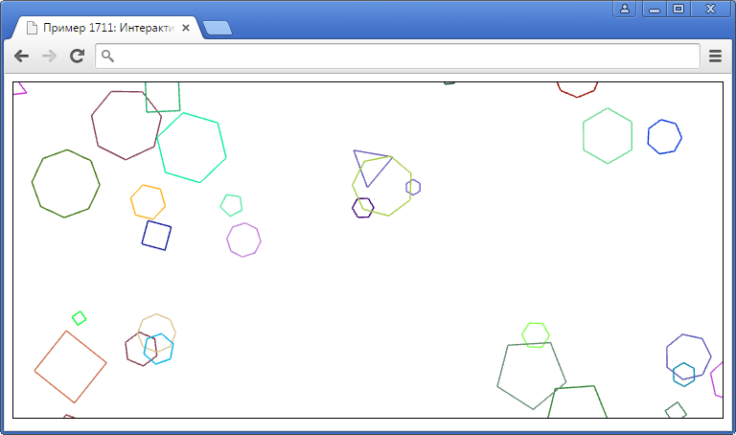
ПРОБА

Slide 46
Интерактивност в 3D
Примерна цел
Имаме 3D сцена
Искаме да въртим сцената интерактивно
Искаме да мащабираме сцената интерактивно
Примерен интерфейс
С ляв бутон на мишката въртим хоризонтално и вертикално
С десен бутон и вертикално движение –мащабираме

Slide 47
Реализация
Гледната точка е по сфера с радиус lookD
Ъгловите координати са lookA и lookB
Целта е фиксирана на (0,0,0), а посоката нагоре на (0,0,1)
Разстоянието е с повдигане на степен (защо?)
Добавени са ограничения за допустимо разстояние
lookAt ( [lookD*cos(lookA)*cos(lookB),
lookD*sin(lookA)*cos(lookB),
lookD*sin(lookB)], [0,0,0], [0,0,1]);
lookD *= Math.pow(1.01,event.clientY-y);
if (lookD<10) lookD=10;
if (lookD>1000) lookD=1000;

Slide 48
Двата ъгъла на сферични координати са свързани към хоризонталното и вертикалното движение на мишката
Коефициентът 200 отговаря за скàлите – преместване на 200 пиксела съответства на завъртане на 1 радиан
Ограничението за вертикален ъгъл е да се попречи сцената да се погледне точно отгоре или точно отдолу (тогава векторът нагоре (0,0,1) се вижда като нулев вектор)
lookA -= (event.clientX-x)/200;
lookB += (event.clientY-y)/200;
if (lookB>+1.5) lookB=+1.5;
if (lookB<-1.5) lookB=-1.5;

Slide 49
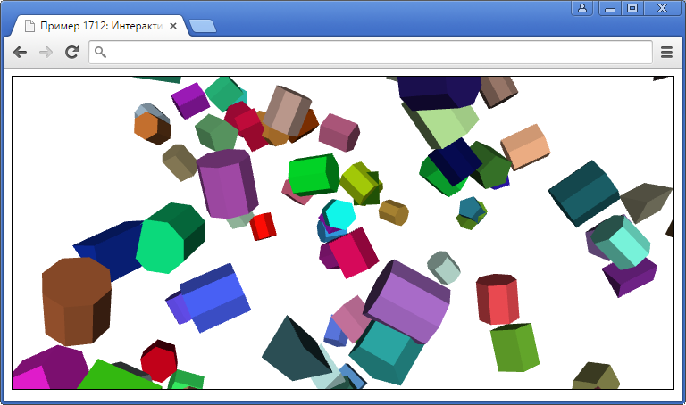
ПРОБА

Slide 50
Обобщение

Slide 51
Следене и избор на обект
Следене на мишката
Твърда връзка – разстоянието е фиксирано
Мека връзка – разстоянието се променя плавно
Избор на обект
Чрез изчисляване на зоната, върху която се намира
Чрез вградения метод objectAtPoint
Само обекти със включено свойство interactive са видими от objectAtPoint

Slide 52
Влачене
Влачене с мишката
Стъпка 1 – хващане (избор) на обект
Стъпка 2 – движение (следване) на обект
Стъпка 3 – пускане на обект
Влачене на сцената
Чрез влачене на гледната точка
Позволява интерактивно въртене
Позволява интерактивно движение в сцена

Slide 53
Край
Коментари, въпроси

